Slide 1
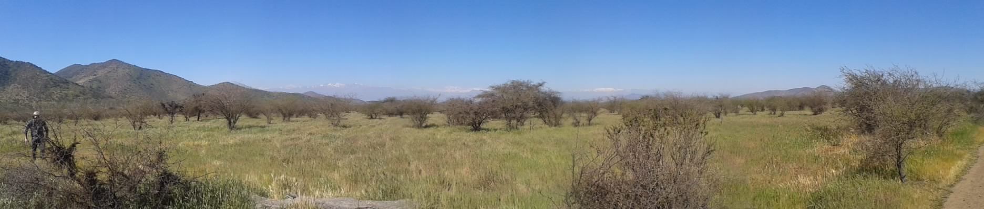
¿ Es el espinal un recurso con potencial
silvoagropecuario ?

Slide 2
O B J E T I V O S
Presentar principales avances del estudio de una formación vegetal
con visión ecosistémica
Demostrar la Importancia de establecer líneas permanentes de investigación
en áreas donde los resultados se logran a mediano y largo plazo

Slide 3
E L E S P I N A L
Es un ecosistema complejo donde interactúan fundamentalmente tres estratos :
HERBÁCEO - ARBUSTIVO - ARBÓREO
Las etapas sucesionales de la formación se ajustan a estímulos ambientales
Su estado actual depende del manejo antrópico

Slide 4
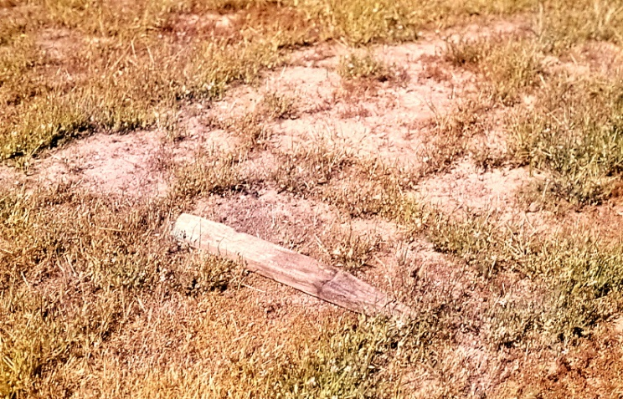
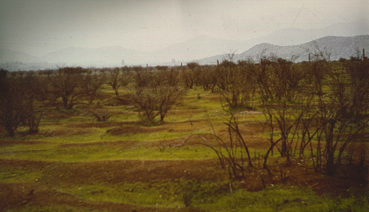
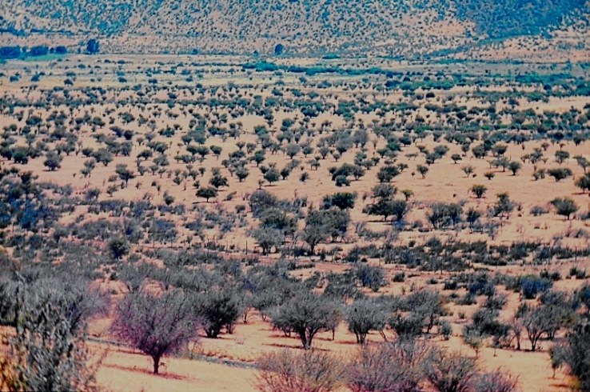
AREAS DE ESTUDIO
DESARROLLADAS
Estrato herbáceo
Pradera
Estrato arbustivo Arbustos forrajeros
Estrato arbóreo
Espinal

Slide 5
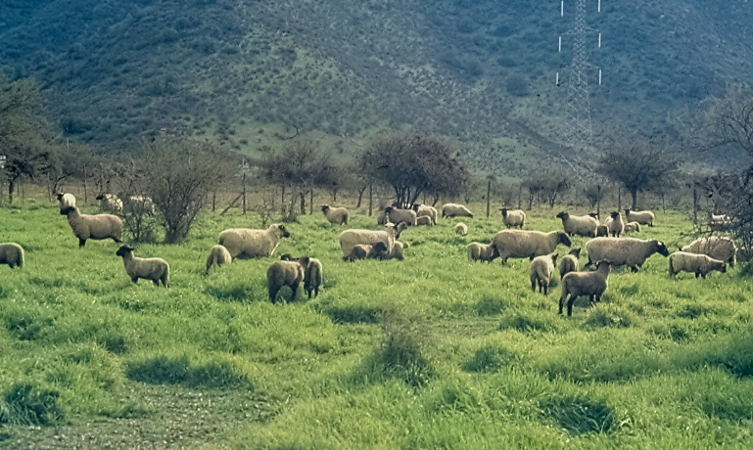
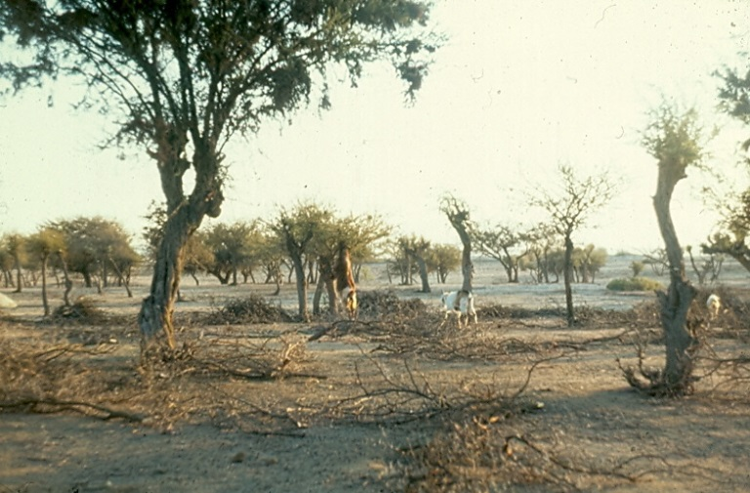

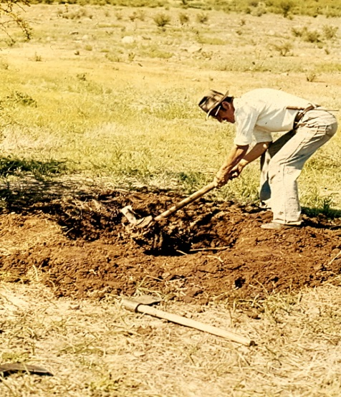
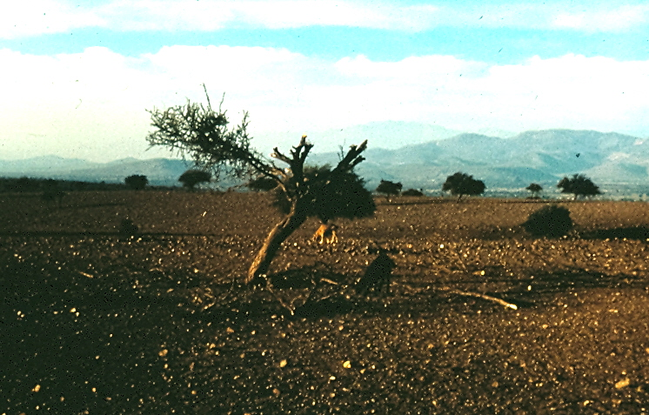
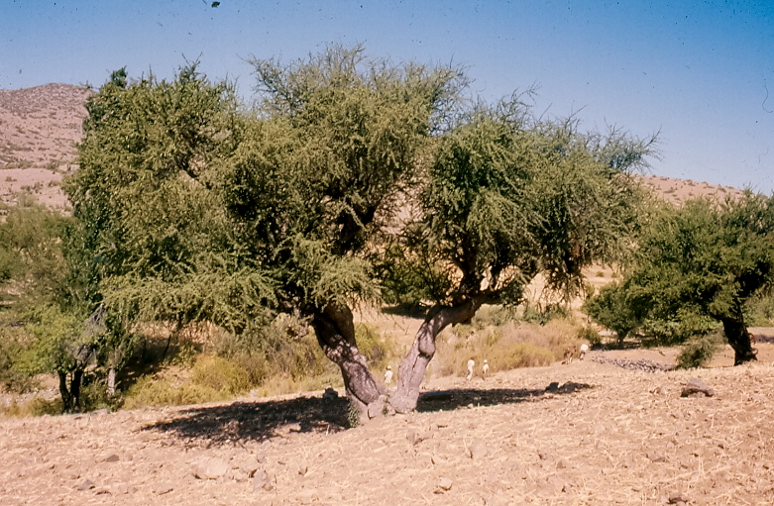
POCO CONOCIDO Y POR ELLO, MUY POCO VALORADO

Slide 6
Características Generales Fundamentales
Alta variabilidad en cantidad y distribución
Déficit hídrico
Prolongado periodo seco
Régimen pluviométrico
Cambio climático : ¿Que está pasando hoy estamos preparados?
Manejo suelo Monocultivo trigo - “ganadería”

Slide 7
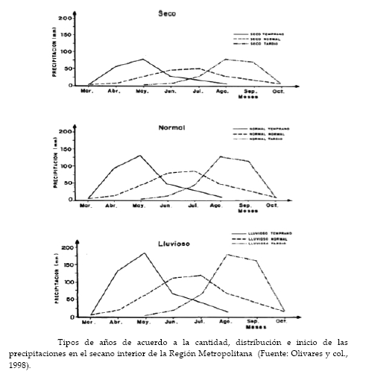
Régimen
Pluviométrico

Slide 8
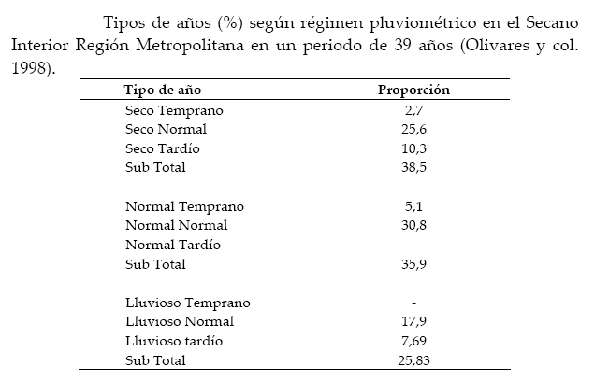

Slide 9
E S T R A T O H E R B Á C E O
P R A D E R A
Primer mensaje producto del desconocimiento
“ La pradera natural es mala, no vale la pena gastar tiempo y
dinero en su estudio”

Slide 10
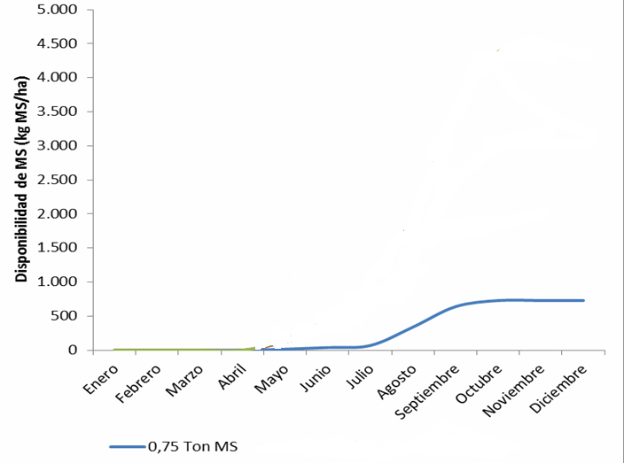
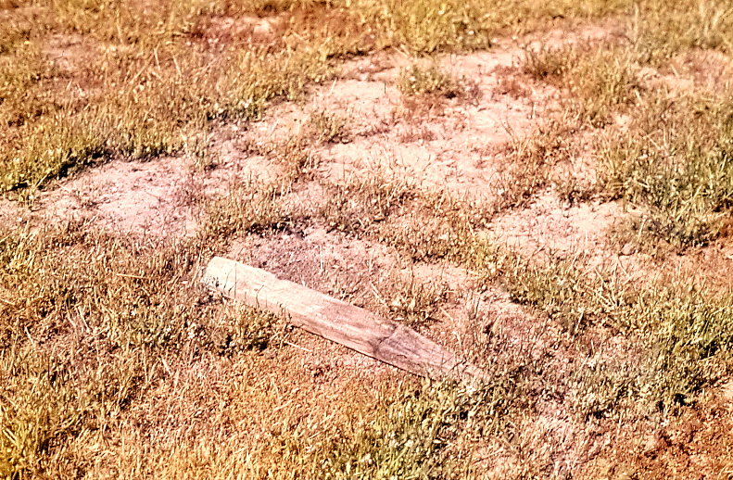

Slide 11
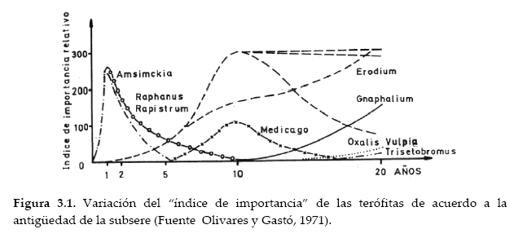
La pradera no es mala, está mala

Slide 12
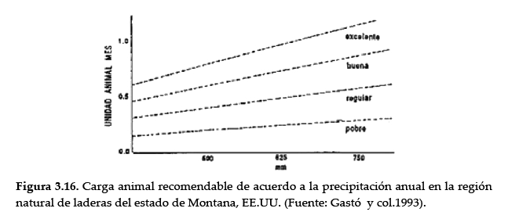

Slide 13
E S P O S I B L E Y N E C E S A R I O
M E J O R A R
L A C O N D I C I Ó N D E L A P R A D E R A

Slide 14
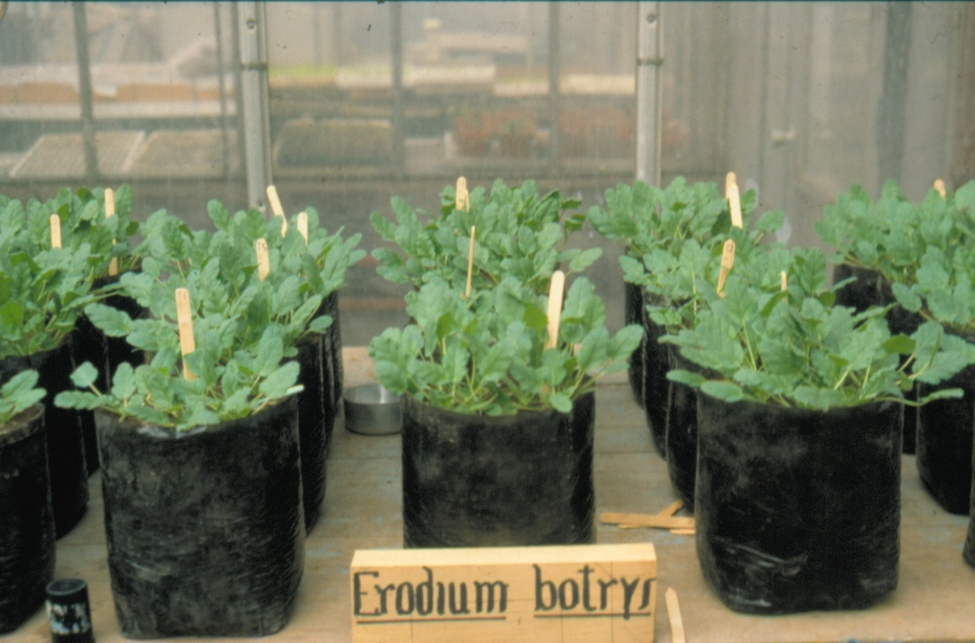
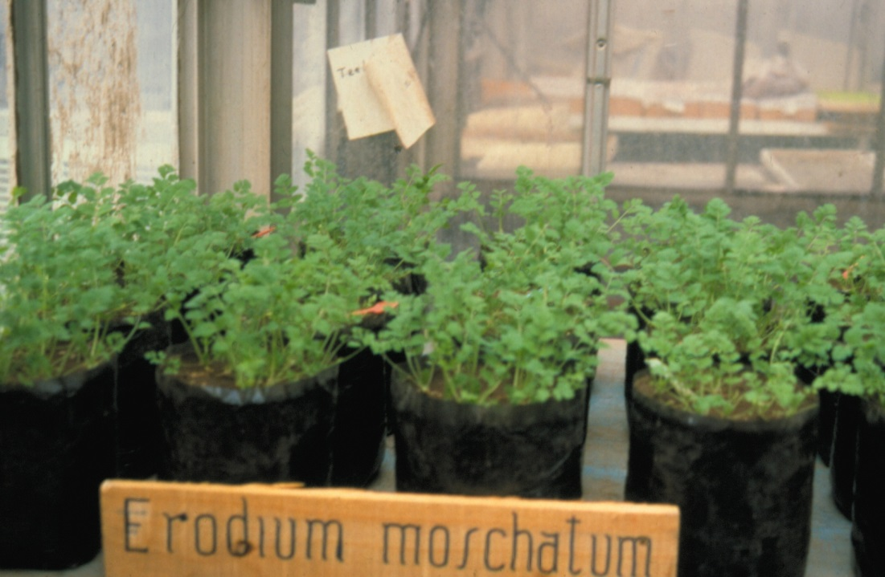
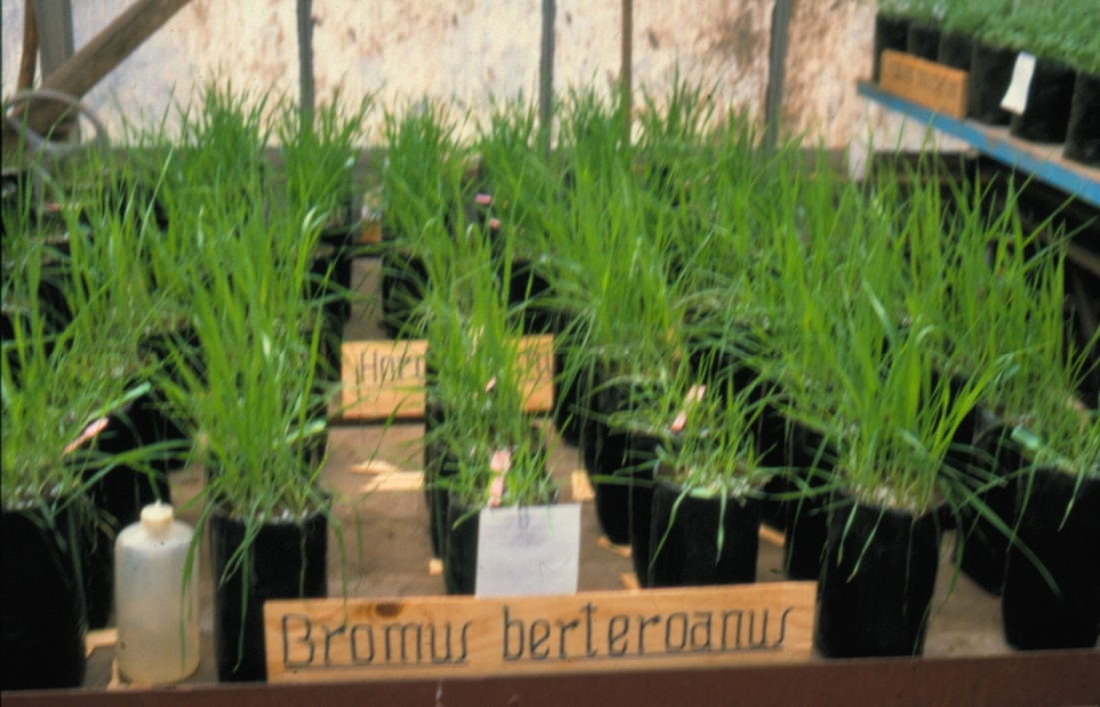
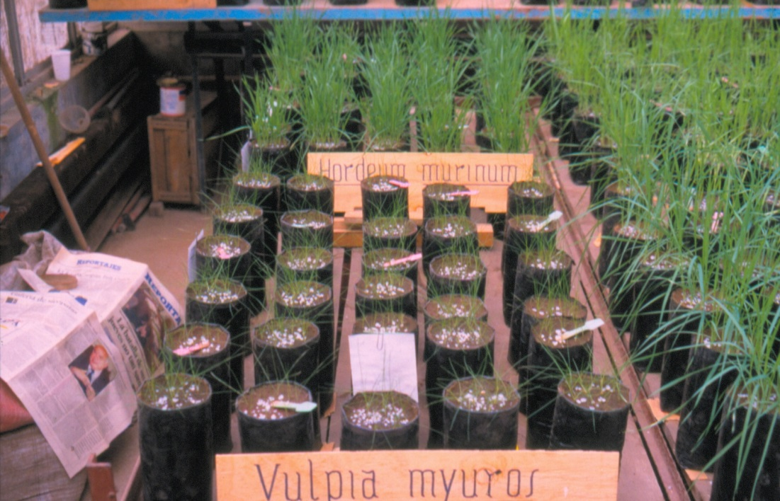

Slide 15
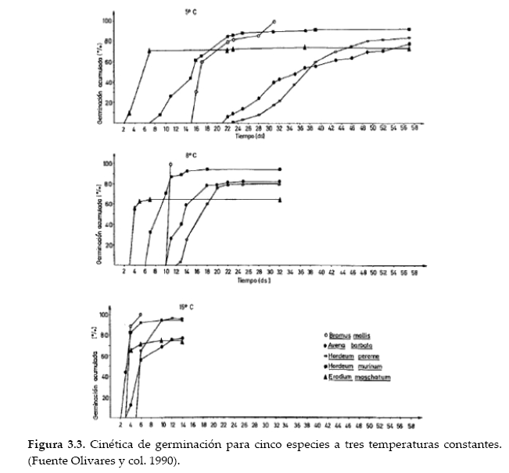

Slide 16
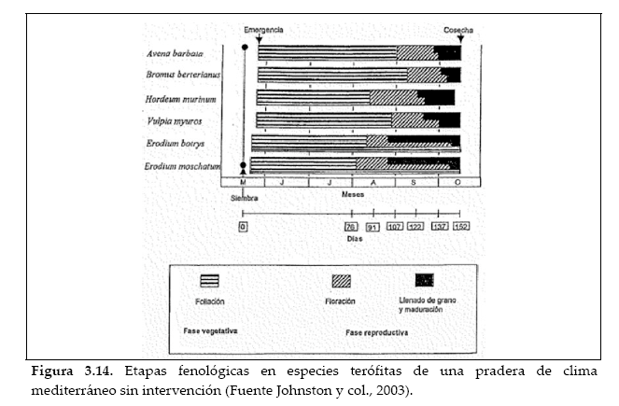

Slide 17
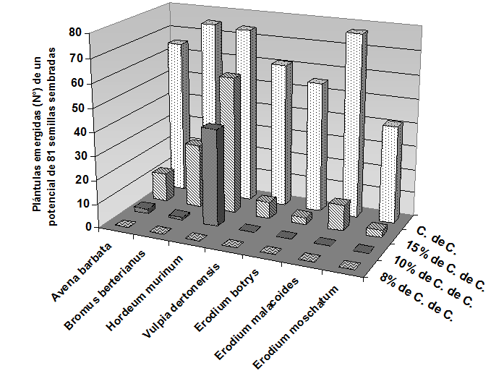

Slide 18
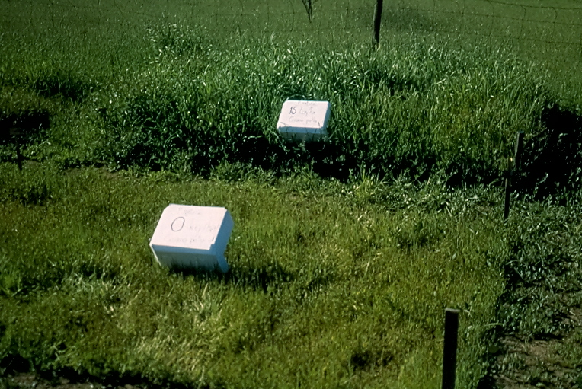

Slide 19
Dinámica de la población de semillas del suelo
Lluvia de semillas
Planta establecida
Germinación
Muerte plántulas
Banco de semillas del suelo
activas
Predación y patógenos
dormantes
Decadencia por envejecimiento
Muerte semillas
Enterradas profundamente (dormancia inducida)

Slide 20
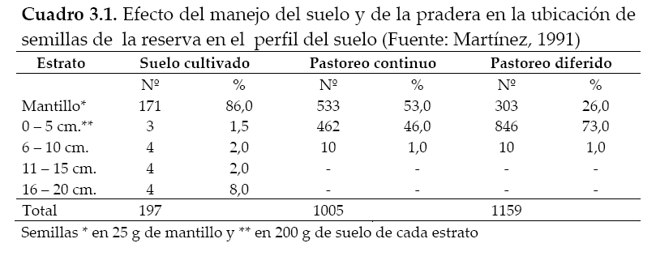

Slide 21
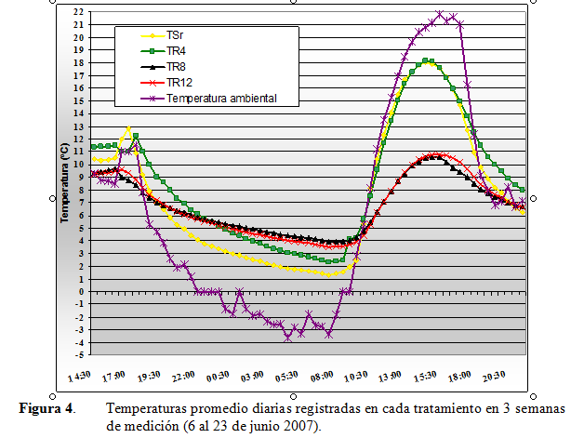

Slide 22
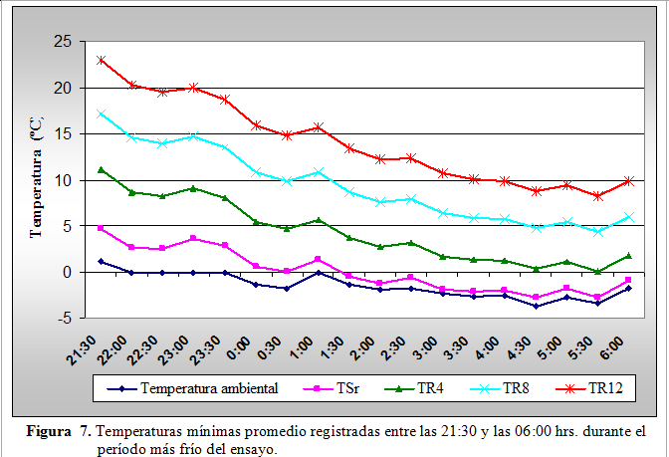

Slide 23
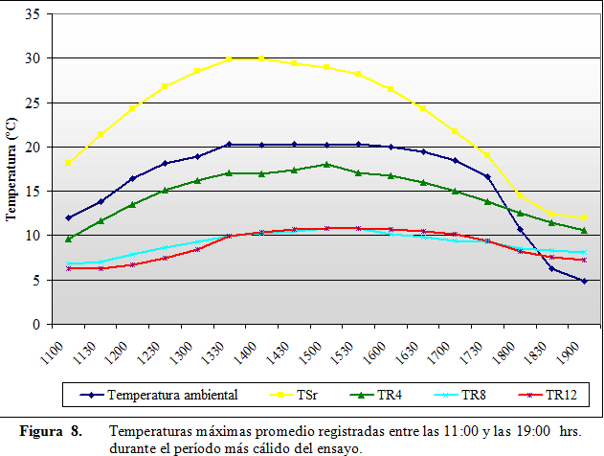

Slide 24
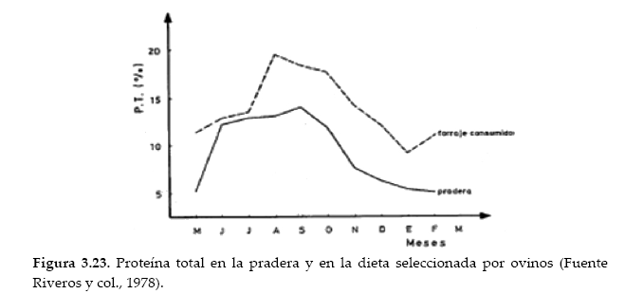
Importancia presión de pastoreo en la selectividad

Slide 25
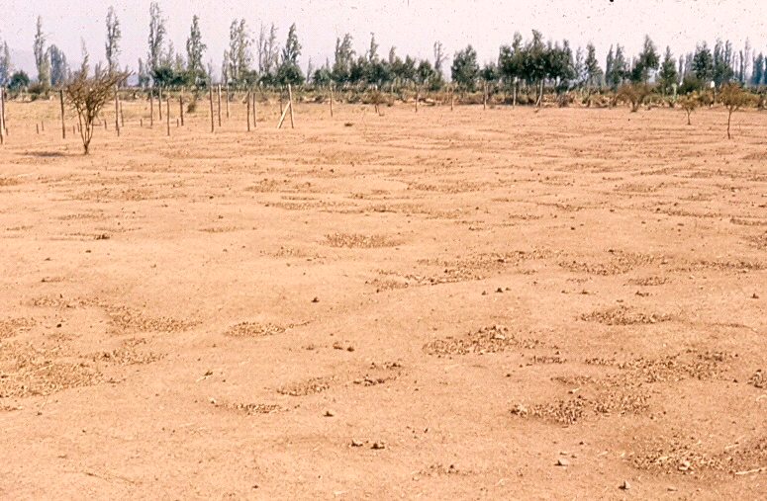
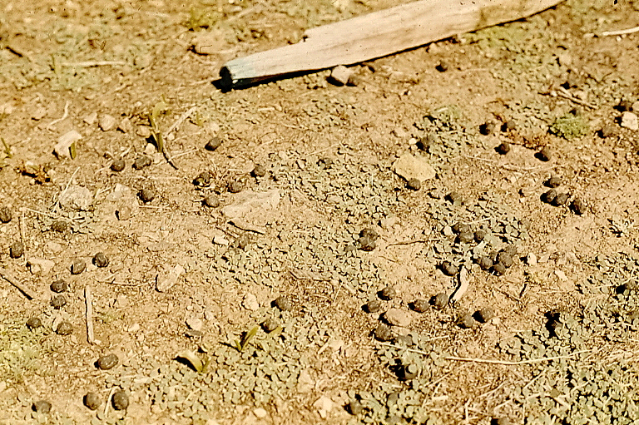
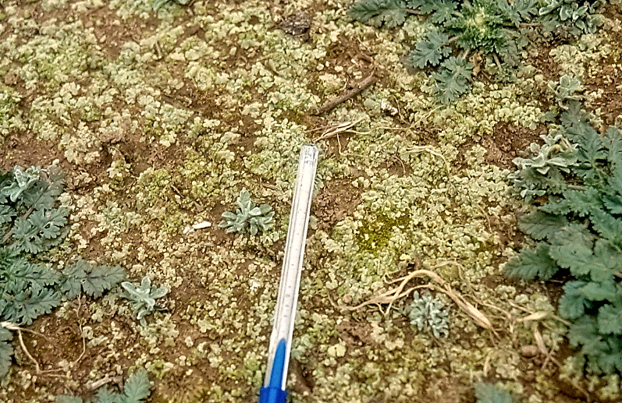
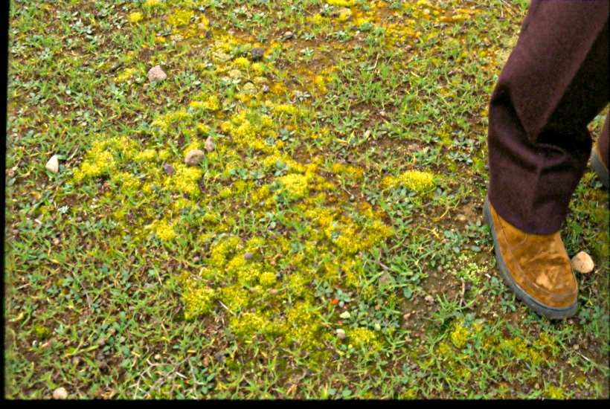

Slide 26
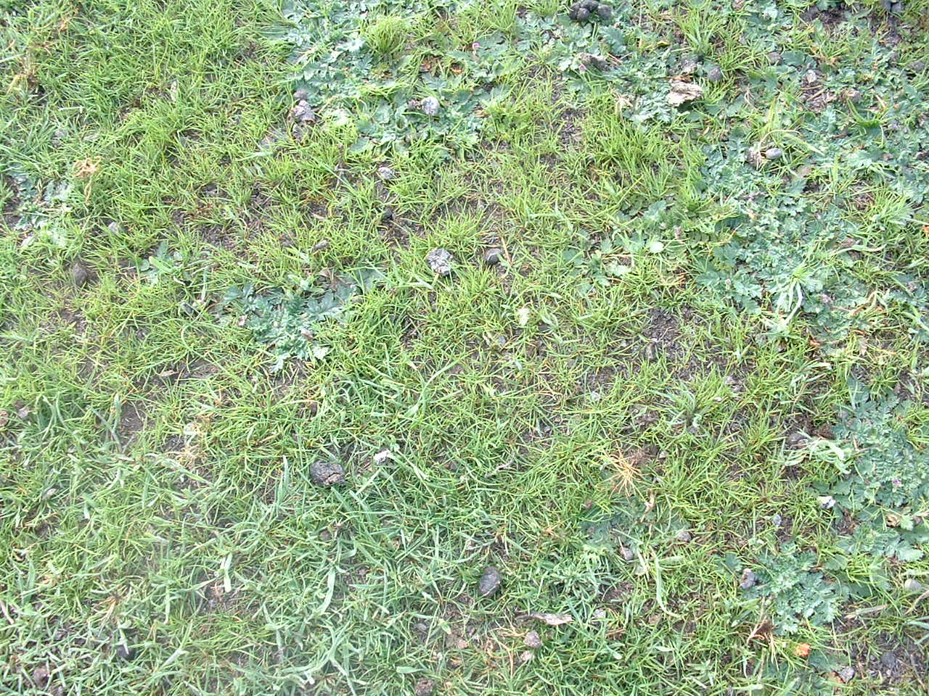
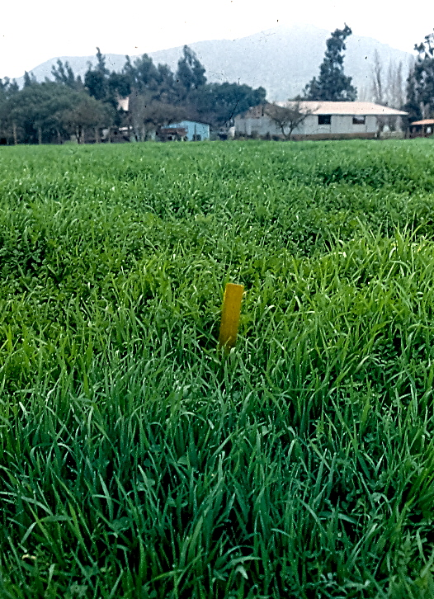
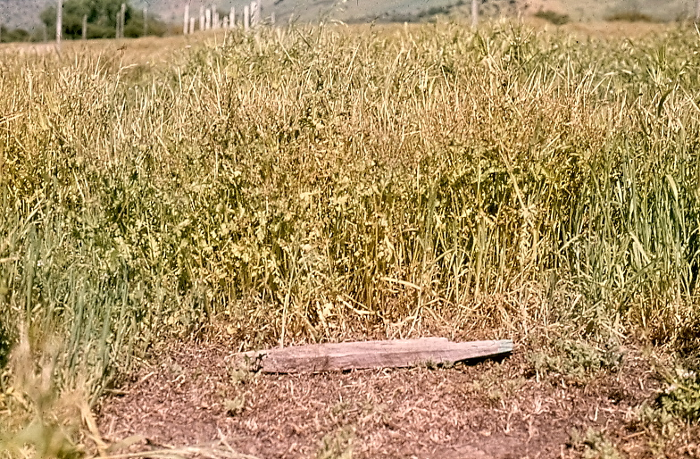
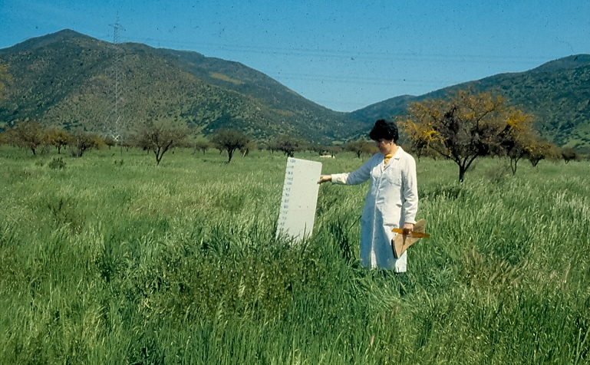

Slide 27
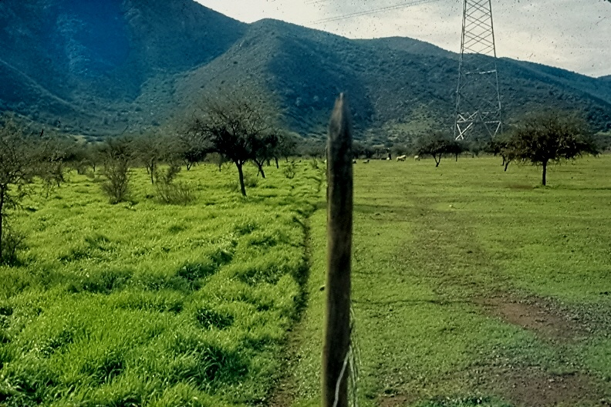
Pastoreo diferido - rotativo
Pastoreo continuo tradicional

Slide 28
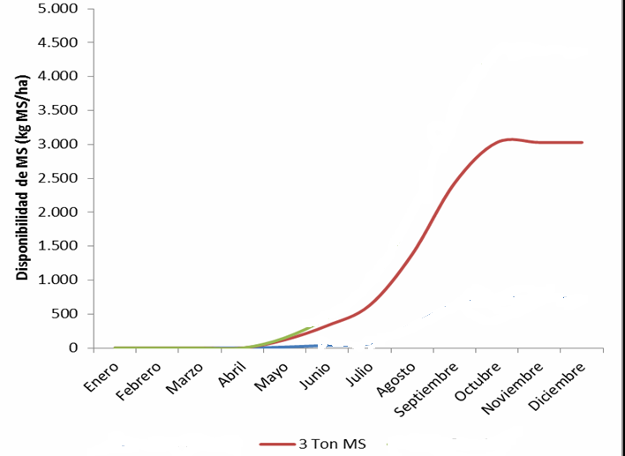
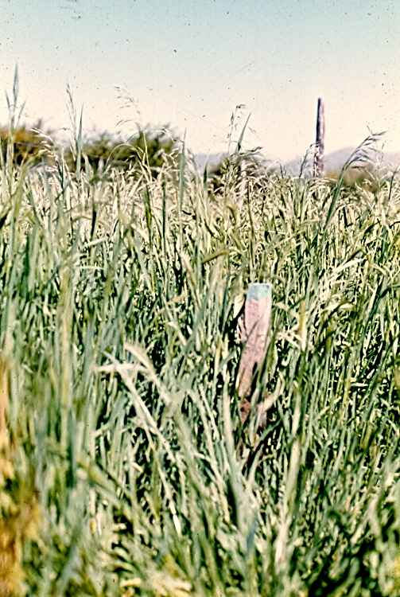

Slide 29
E S T R A T O A R B U S T I V O
A R B U S T O S F O R R A E R O S

Slide 30
Periodo seco Periodo seco
PN
Arbusto
E F M A My J JL A S O N D E F

Slide 31
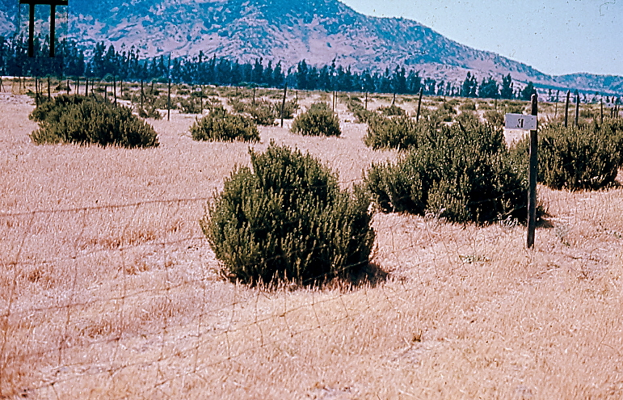
Atriplex repanda
Proustia cuneifolia

Slide 32
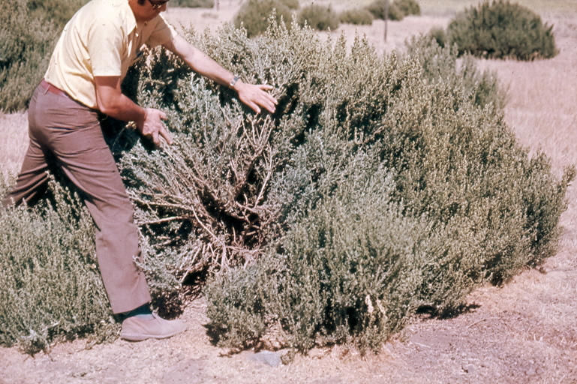

Slide 33
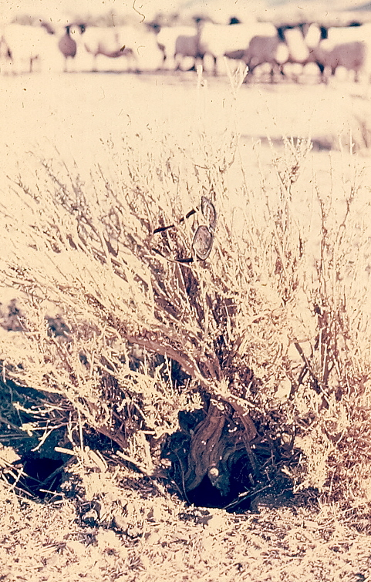

Slide 34
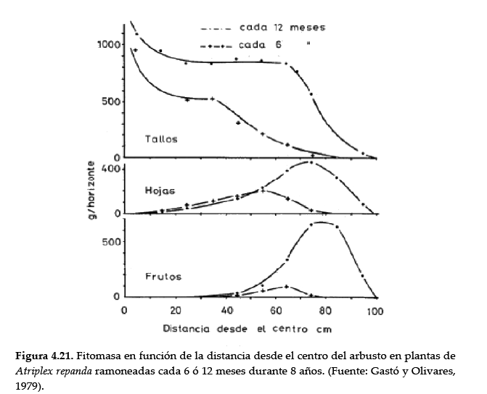

Slide 35
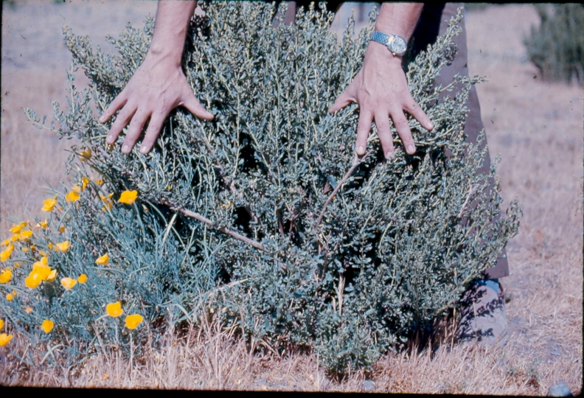

Slide 36
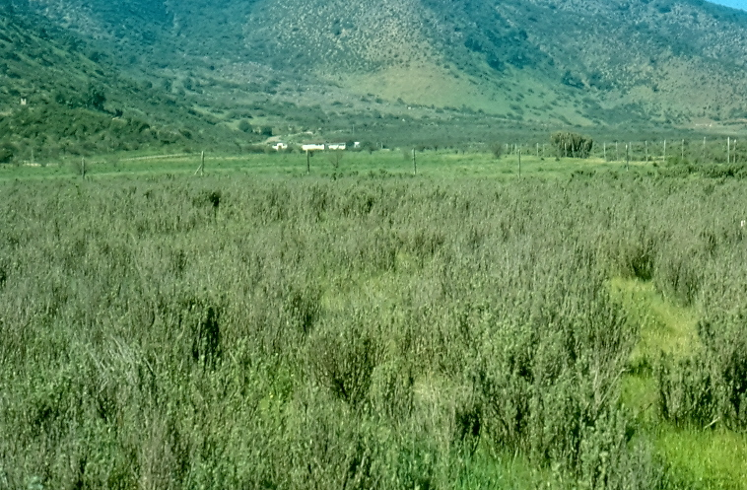

Slide 37
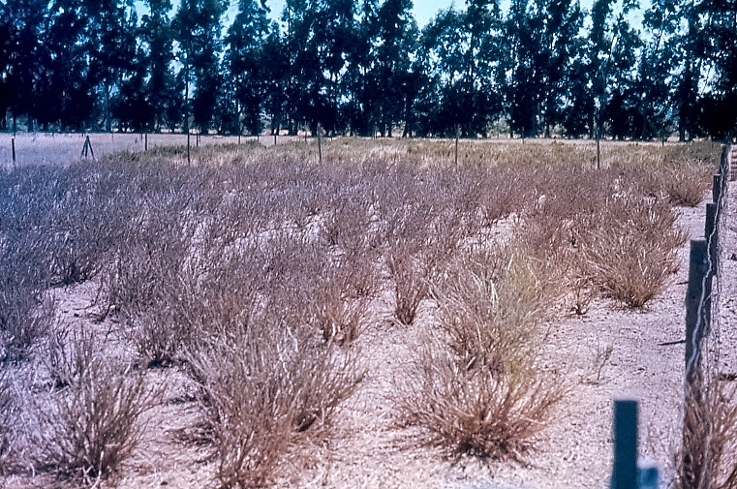

Slide 38
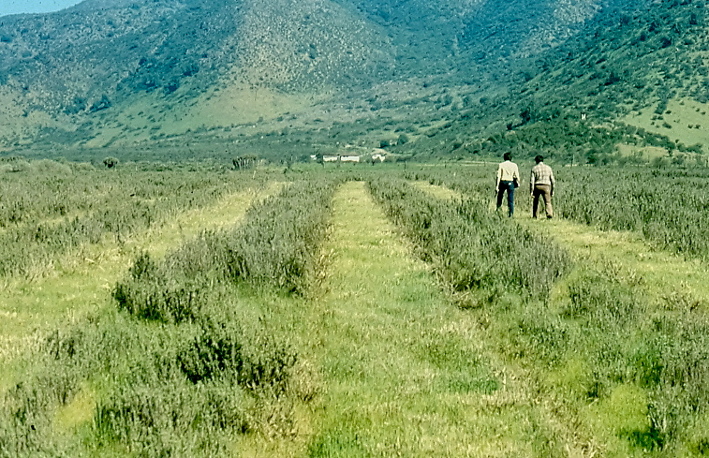

Slide 39
E S T R A T O A R B Ó R E O
E S P I N A L
(Primero se afirmó que no valía la pena estudiarlo )
leña y carbón
Luego se agregó que el espino era una maleza invasora

Slide 40
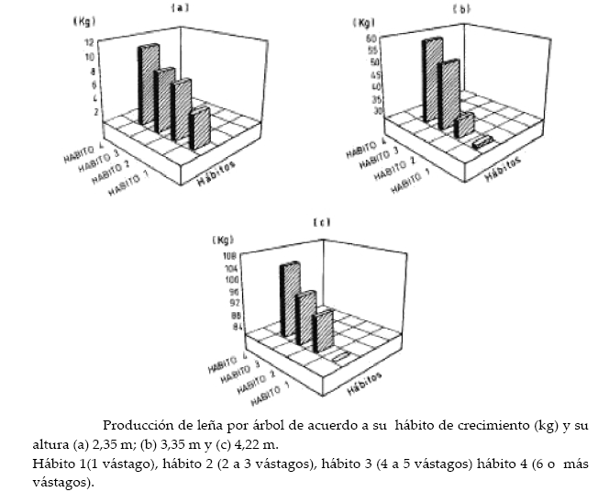
2,35M
2,35M

Slide 41
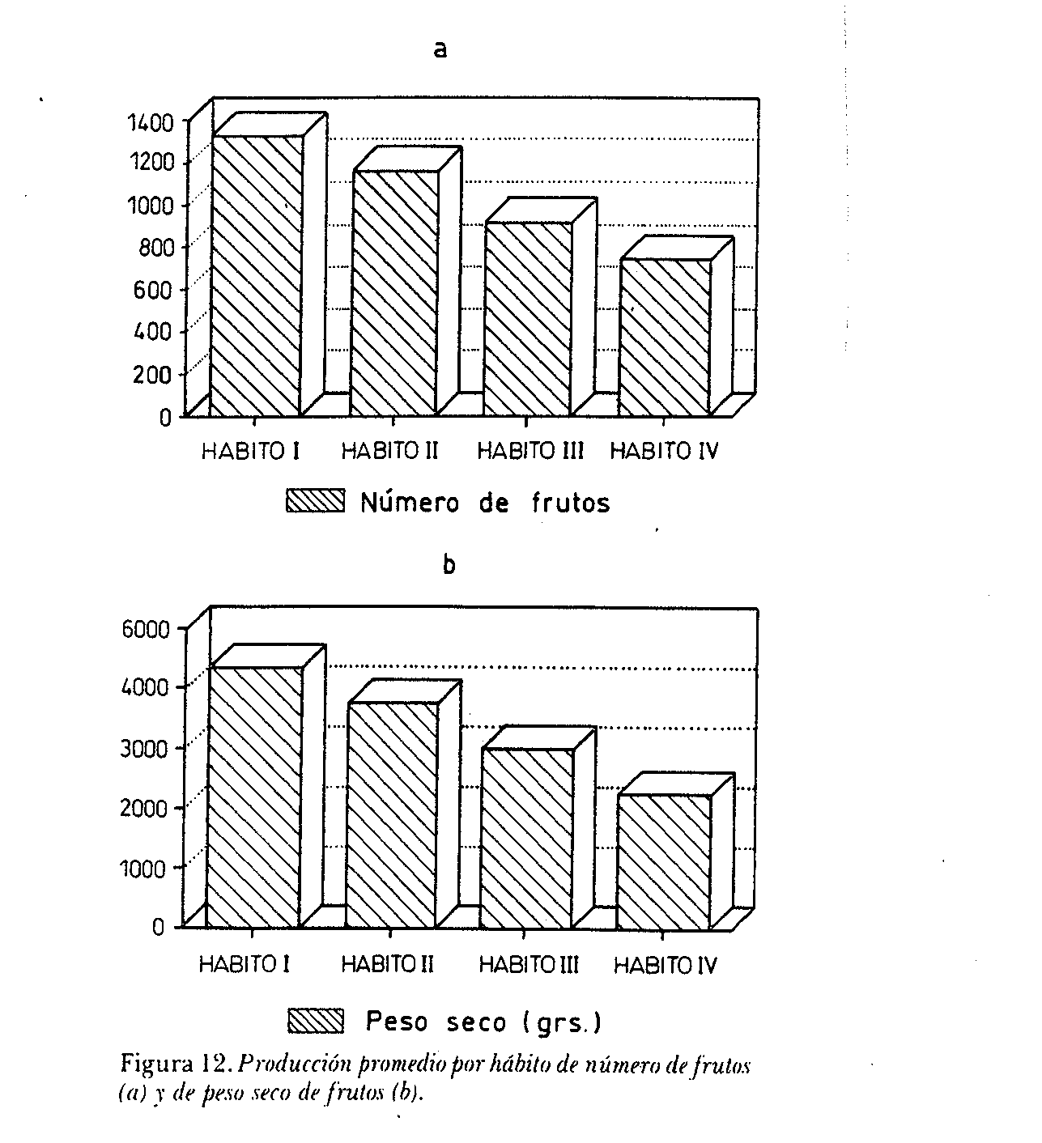
6v
4v
2v
1v

Slide 42
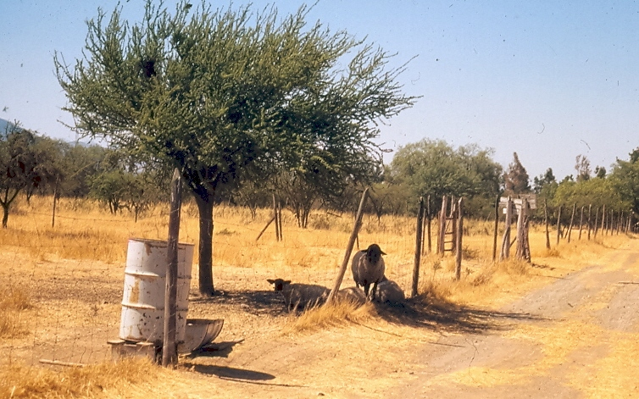

Slide 43


Slide 44
PESO VIVO DE OVEJAS CON Y SIN ACCESO O SOMBRA AL INICIO Y TERMINO DEL ENCASTE
Nº ANIMALES
CON PROTECCION ( Kg. )
SIN PROTECCION ( Kg. )
02-01-96
29-02-96
Δ PESO
02-01-96
29-02-96
Δ PESO
1
2
3
4
5
6
PROM. ( Kg. )
INCREM. PESO
PROM. ( Kg. )
56.0
57.0
58.0
56.0
67.0
65.0
59.8
74.0
70.0
62.0
70.0
71.0
78.0
70.8
18.0
13.0
4.0
14.0
4.0
13.0
-
11.0
70.0
66.0
68.0
52.0
53.0
65.0
62.3
77.0
72.0
70.0
60.0
58.0
69.0
67.7
7.0
6.0
2.0
8.0
5.0
4.0
-
5.5
Sin protección : más consumo energía ¿termorregulación?

Slide 45


Slide 46

Efecto de la ubicación espacial en composición botánica, producción y desarrollo de
la pradera con y sin influencia del espino

Slide 47


Slide 48


Slide 49


Slide 50





Slide 51


Slide 52

Velocidad recuperación
Producción forraje y frutos

Slide 53
VELOCIDAD DE RECUPERACION
( testigo )
( baja )
( media )
( alta )

Slide 54


Poda Sanitaria
“ Escoba de bruja”
( Ravenelia hieronymii)

Slide 55


¡49% proteína!

Slide 56



Slide 57


E N S A Y O S D E C A F E T E R I A

Slide 58


Slide 59

¿ Agrosilvopastoril?

Slide 60


C O N C L U S I Ó N
E X I S T E U N G R A N P O T E N C I A L E N
E S P E C I A L P A R A P E Q U E Ñ O S Y
M E D I A N O S P R O D U C T O R E S

